Slide 2
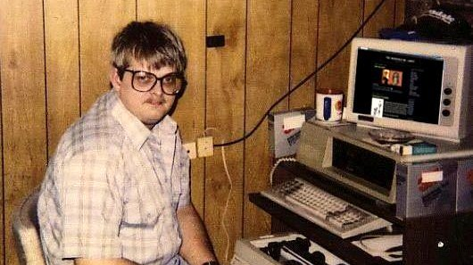


Slide 3
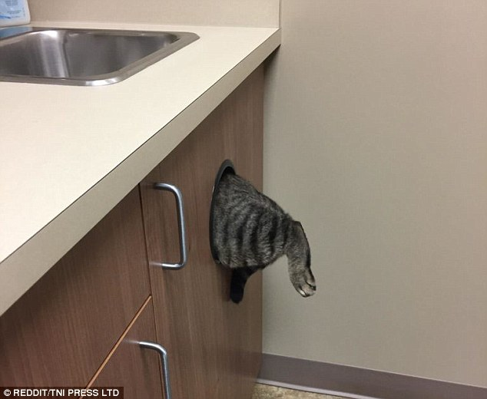

Slide 4
Ale już jeśli uda się upolować kogoś chętnego wśród naukowców do rozmowy na tematy które nas dotyczą na co dzień, to istnieje szansa, że progres który istnieje w danej tematyce (np. w smartfonach, dietetyce, medycynie, itd.) faktycznie będzie interesujący dla odbiorcy końcowego
Chociaż nawet jeśli to najczęściej to wygląda mniej więcej tak..

Slide 6
Co zatem robią dziennikarze?
Wyciągają te smaczki, które mogą najbardziej przykuć uwagę widza
Nie wszystkie rzeczy da się prosto i zrozumiale wytłumaczyć w kilka minut
Co w efekcie często zamiast wyjaśniać istotę rzeczy może prowadzić do dalszych wątpliwości
Jeśli rozmowa dotyczy np. smartfonów to i tak w naszym własnym interesie jest sprawdzenie tego co padła w studio bo i tak nikt z nas nie chce mieć słabego telefonu ze słabą baterią, itd.
Gorzej jeśli temat który jest poruszany w sposób spłycony daje u odbiorcy efekt odwrotny do zamierzonego a mimo to jest temat niezwykle istotny z perspektywy naszego życia

Slide 7
